Slide 1
实例对象
数组对象
Mark Word (64bit)
Mark Word (64bit)
对象头
Class Pointer (64bit)
对象头
Class Pointer (64bit)
实例数据
数组长度（64bit）
实例数据
内存填充
内存填充

Slide 2
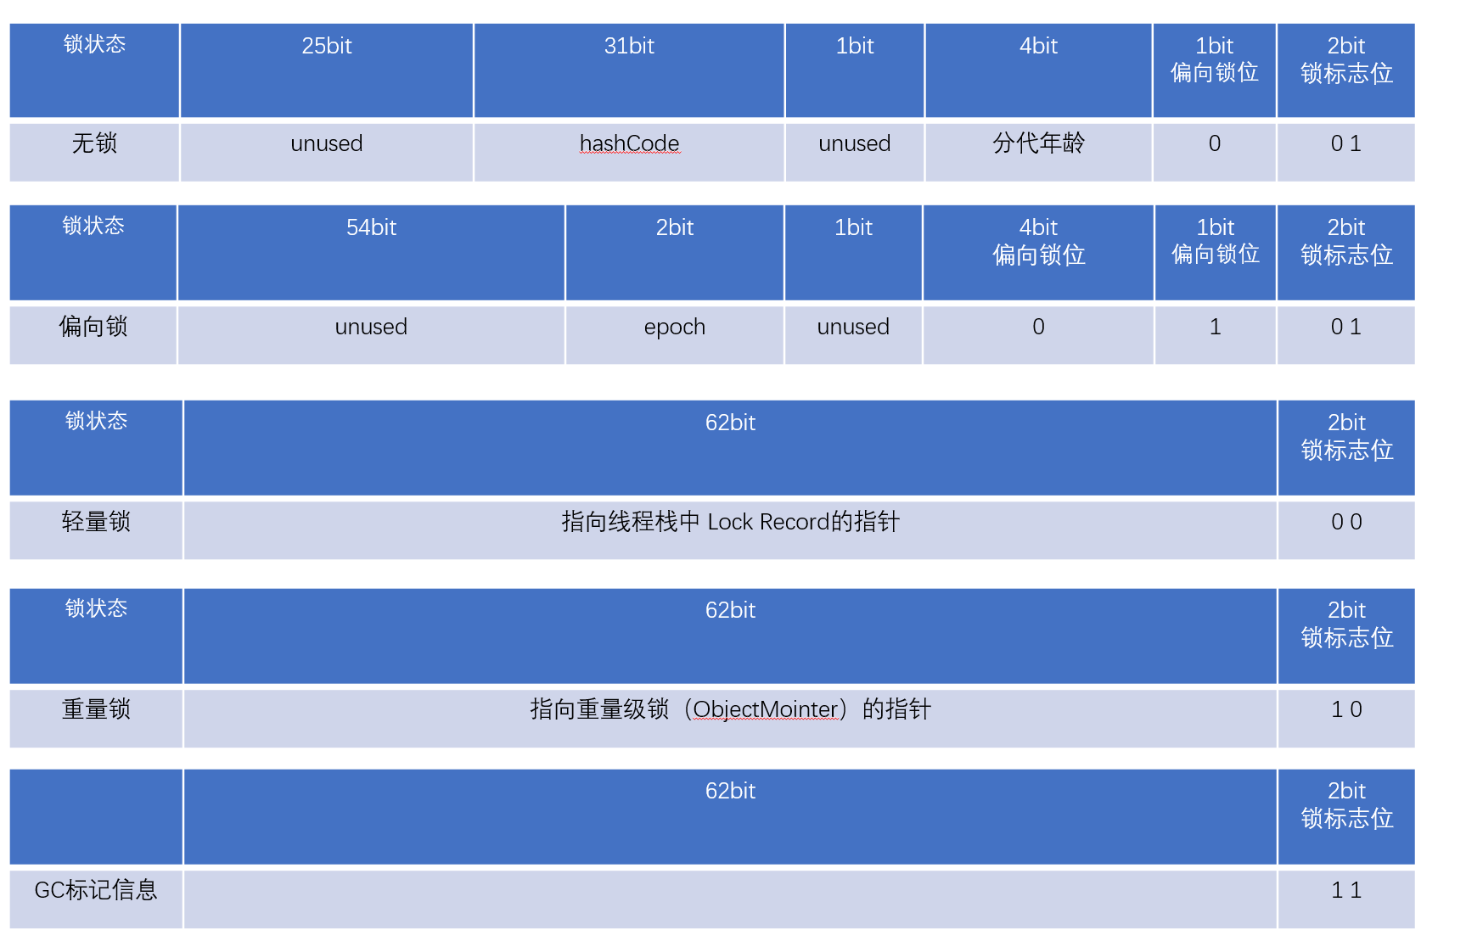
当前线程指针

Slide 3
Monitor
等待的线程
_count
当前线程
_owner
__WaitSet
阻塞的线程
_EntryList

Slide 4
Thread
Object
Lock Record 地址 00
null
Class Pointer
Object reference
实例数据
Mark Word信息
Object reference
内存填充

Slide 5
Thread0
Object
Thread1
Lock Record 地址 00
Class Pointer
CAS失败
实例数据
Mark Word信息
Lock record 地址
Object reference
内存填充
Object reference

Slide 6
Thread0
Object
Monitor
Monitor地址
_count
Class Pointer
_owner
实例数据
Mark Word信息
__WaitSet
Thread1
Object reference
内存填充
_EntryList

